Slide 1


Slide 2
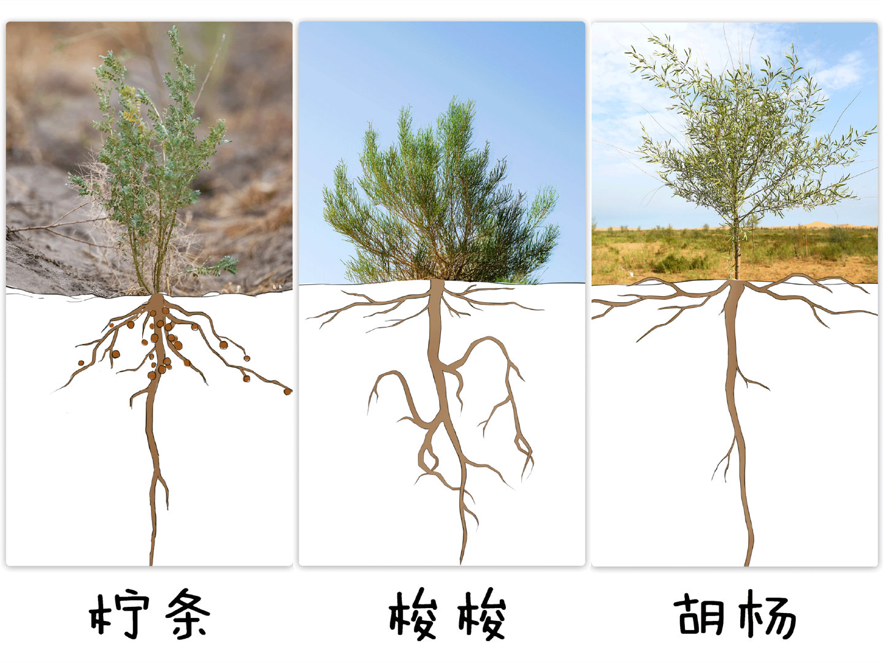
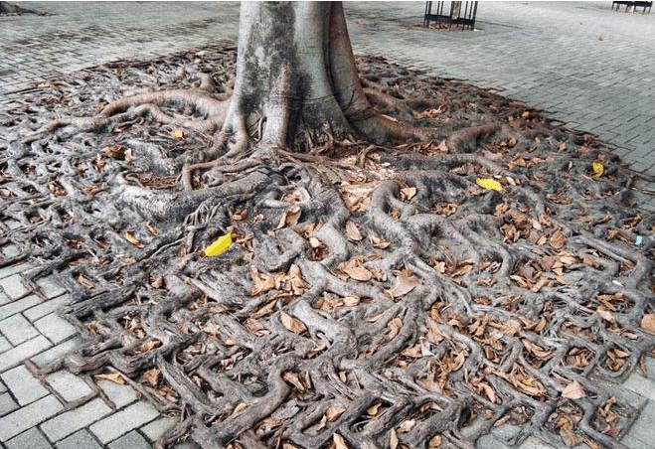
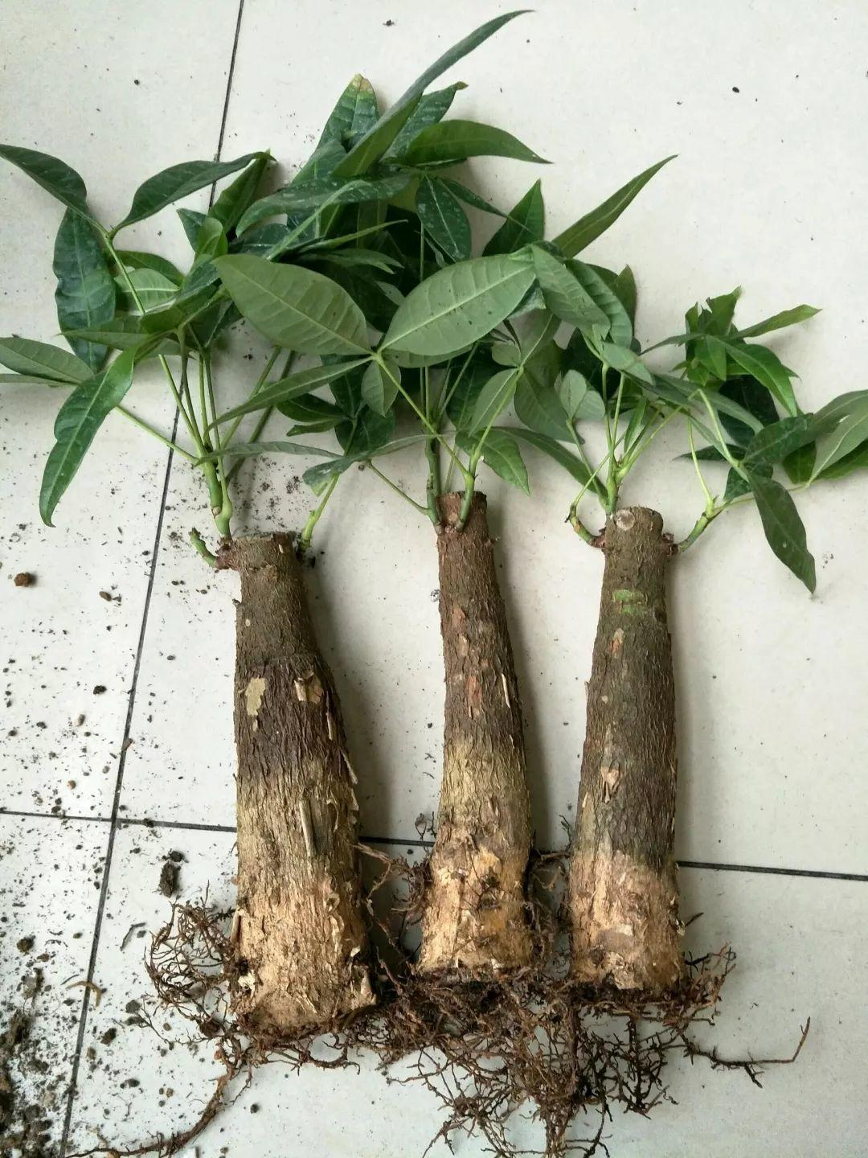
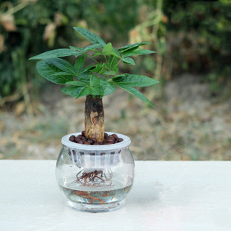
树
根
树根有粗有细，有的长在地面、有的在地下、还有
的长在水里， 对于大树来说，树根的作用主要是用
来“吸收养分、以及固定大树防止被风吹走的”

Slide 3
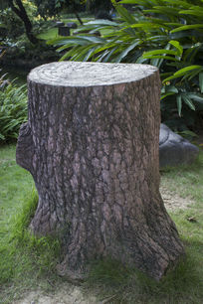
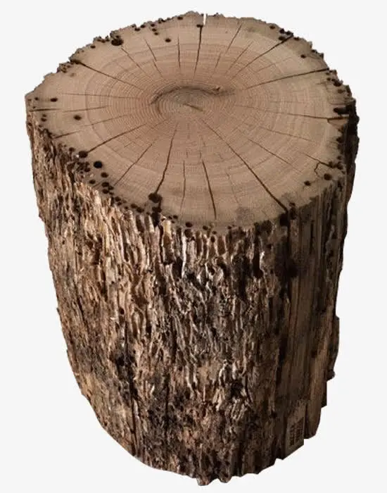
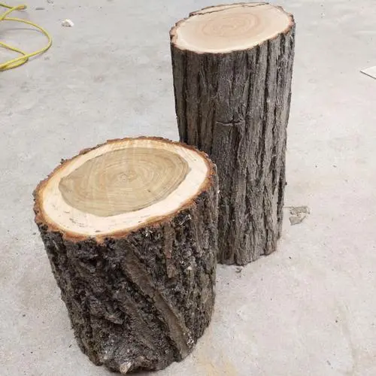
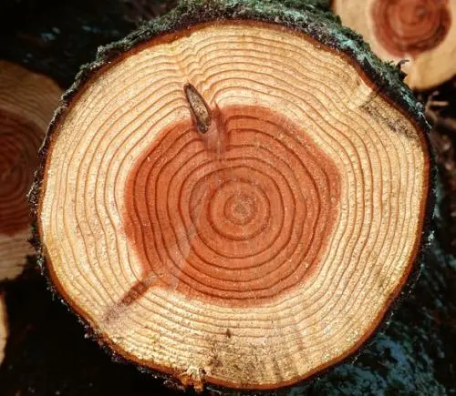
树有寿命吗，怎么知道大树的年龄？是不是所有的大树都有年轮呢？
1、年轮的形成： 年轮是因为季节
变化，环境变化等等导致植物生长不均匀造成的，那么亚热带热带以及北极圈附近的那些一年四季生长情况差不多的树木应该都没有年轮或者说有着非常不明显的年轮
2、年轮是什么：年轮就是树的年
龄，通常每年一会形成一圈年轮，
也就是说年轮一圈代表一年
让我们来数一数大树的年龄好不好。
树桩

Slide 4
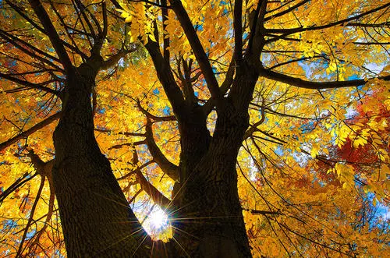
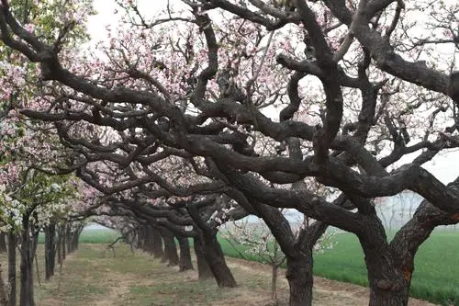
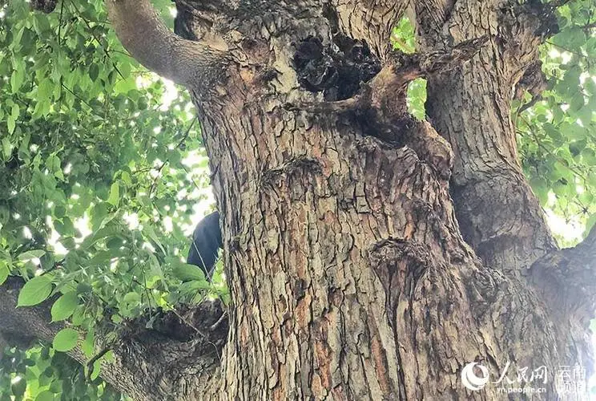
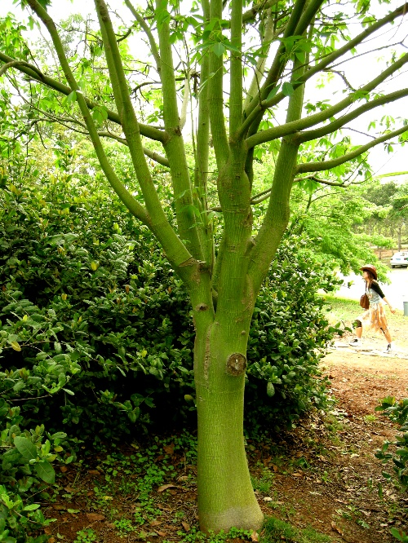
树
干
1、树干的粗细、长短
2、树皮的纹理、颜色
小朋友们你们还看过那些不一样的树干和树皮呢？

Slide 5
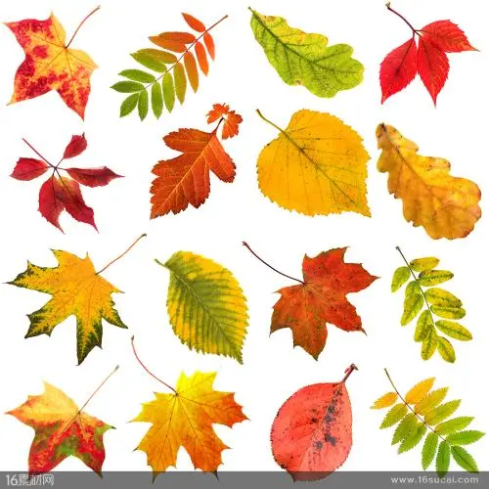
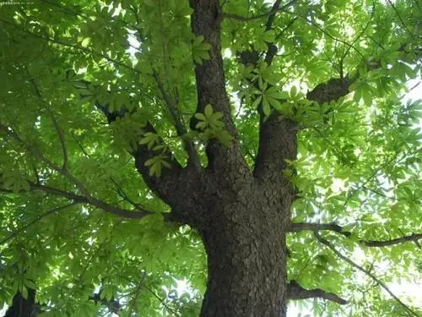
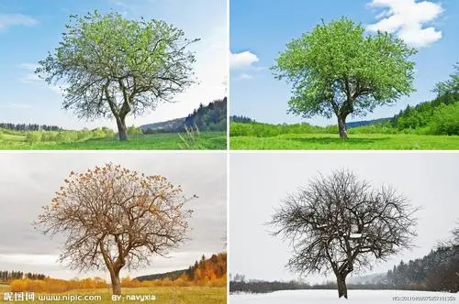
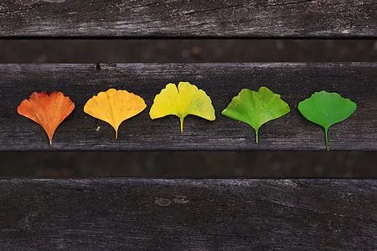
树
叶
银杏叶子的变化

Slide 6
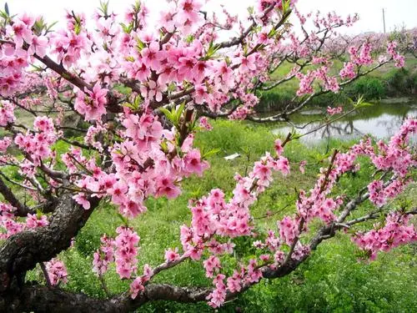
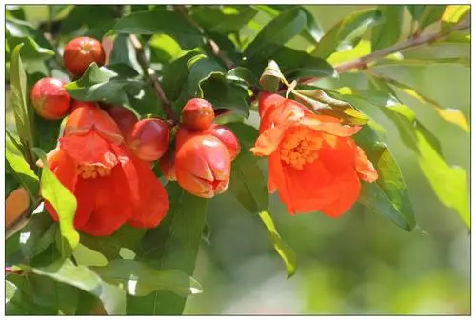
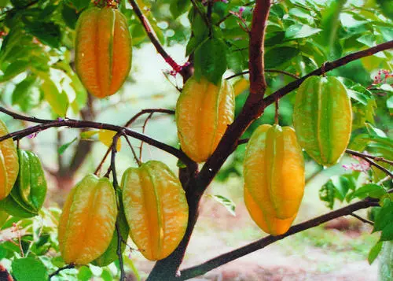
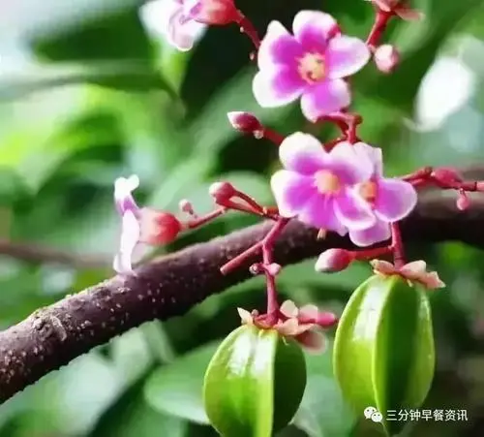
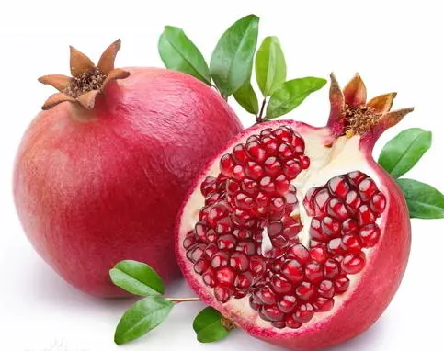
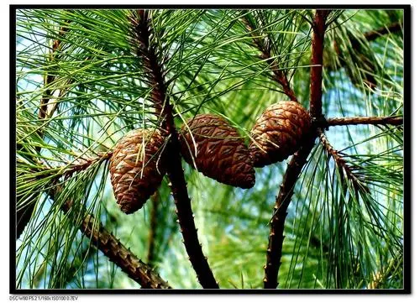
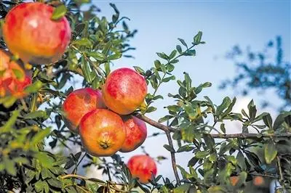
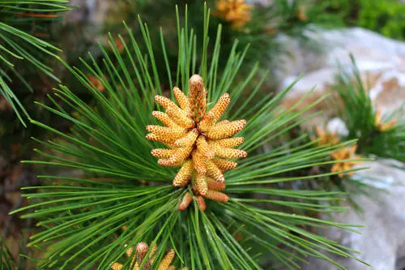
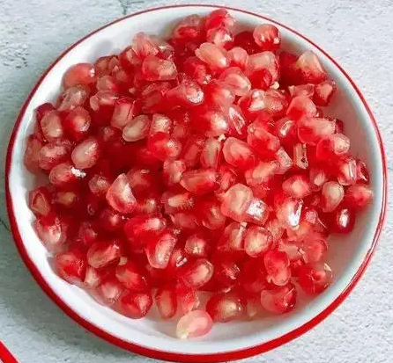
花 和 果 实

